Slide 1
Placerade barn och unga behöver erbjudas en hälsoundersökning
De har fler hälsoproblem än sina jämnåriga
Notes:
Syftet med den här presentationen är att göra er uppmärksamma på att ert arbete med att initiera en hälsoundersökning kan vara avgörande för att placerade barn och unga ska få sina behov av hälso-och sjukvård och tandvård tillgodosedda.
En nationell kartläggning av hälsoundersökningar av placerade barn och unga som Socialstyrelsen gjorde 2023 visade att när en begäran om hälsoundersökning skickades från socialtjänsten till regionerna ledde merparten av dem till att hälsoundersökningen genomfördes.
Källa
Hälsoundersökningar av placerade barn och unga. Nationell kartläggning av hälsoundersökningar av placerade barn och unga. Socialstyrelsen 2023.

Slide 2
Till dig som ska visa bildspelet
Materialet kan användas på det sätt som passar er bäst!
Målgrupp
Politiker
Chefer och arbetsledare
Socialsekreterare
Bildspelets syfte
Politiker och chefer - förstå varför socialsekreterare behöver tid och stöd för att arbeta med placerade barn och ungas hälsa och vikten av att initiera hälsoundersökningar.
Socialsekreterare - förstå vikten av att själva initiera hälsoundersökningen genom att skicka Begäran om hälsoundersökning till hälso- och sjukvården och tandvården.
Notes:
Här följer fyra bilder som är till för dig som ska visa bildspelet. De är dolda när du visar bildspelet.

Slide 3
Materialet består av två delar
Del 1 – Placerade barn och ungas hälsa
En kort genomgång av barnens hälsa och socialnämndens ansvar. Innehåller även en kort film.
Del 2 – Diskussionsfrågor
Använd hela eller delar av denna del, det som blir bäst för dem som ska se bildspelet.

Slide 4
Förberedelser
Kontrollera att länken till filmen fungerar.
Läs igenom diskussionsfrågorna och välj de som passar er bäst.
Ta gärna reda på
hur ofta ni skickar en begäran om hälsoundersökning vid placering. På bild 13 kan du fylla i hur det ser ut i er kommun.
om BBIC Begäran om hälsoundersökning finns i ert IT-stöd.

Slide 5
Om du visar bildspelet för socialsekreterare
Vid bild 18, gå igenom steg 1 och 2 i HälsoSAMS – de handlar om att initiera en hälsoundersökning.
Det är bra om deltagarna har HälsoSAMS framför sig om ni går igenom stegen.
Vid bild 19, visa gärna BBIC Begäran om en hälsoundersökning (klicka för att få en länk). Du kan visa den digitalt eller skriva ut den.
Notes:
HälsoSAMS kan laddas ner gratis från Socialstyrelsens webb.

Slide 6
Placerade barn och ungas hälsa
1
Notes:
.

Slide 7
Varför har Socialstyrelsen tagit fram detta bildspel?
För att uppmärksamma er på att ert arbete med att initiera en hälsoundersökning kan vara avgörande för att placerade barn och unga ska få sina behov av hälso- och sjukvård och tandvård tillgodosedda.
När en begäran om hälsoundersökning skickas från socialtjänsten till regionerna leder merparten av dem till att en hälsoundersökning genomförs.
Notes:
Källa
Hälsoundersökningar av placerade barn och unga. Nationell kartläggning av hälsoundersökningar av placerade barn och unga. Socialstyrelsen 2023.

Slide 8

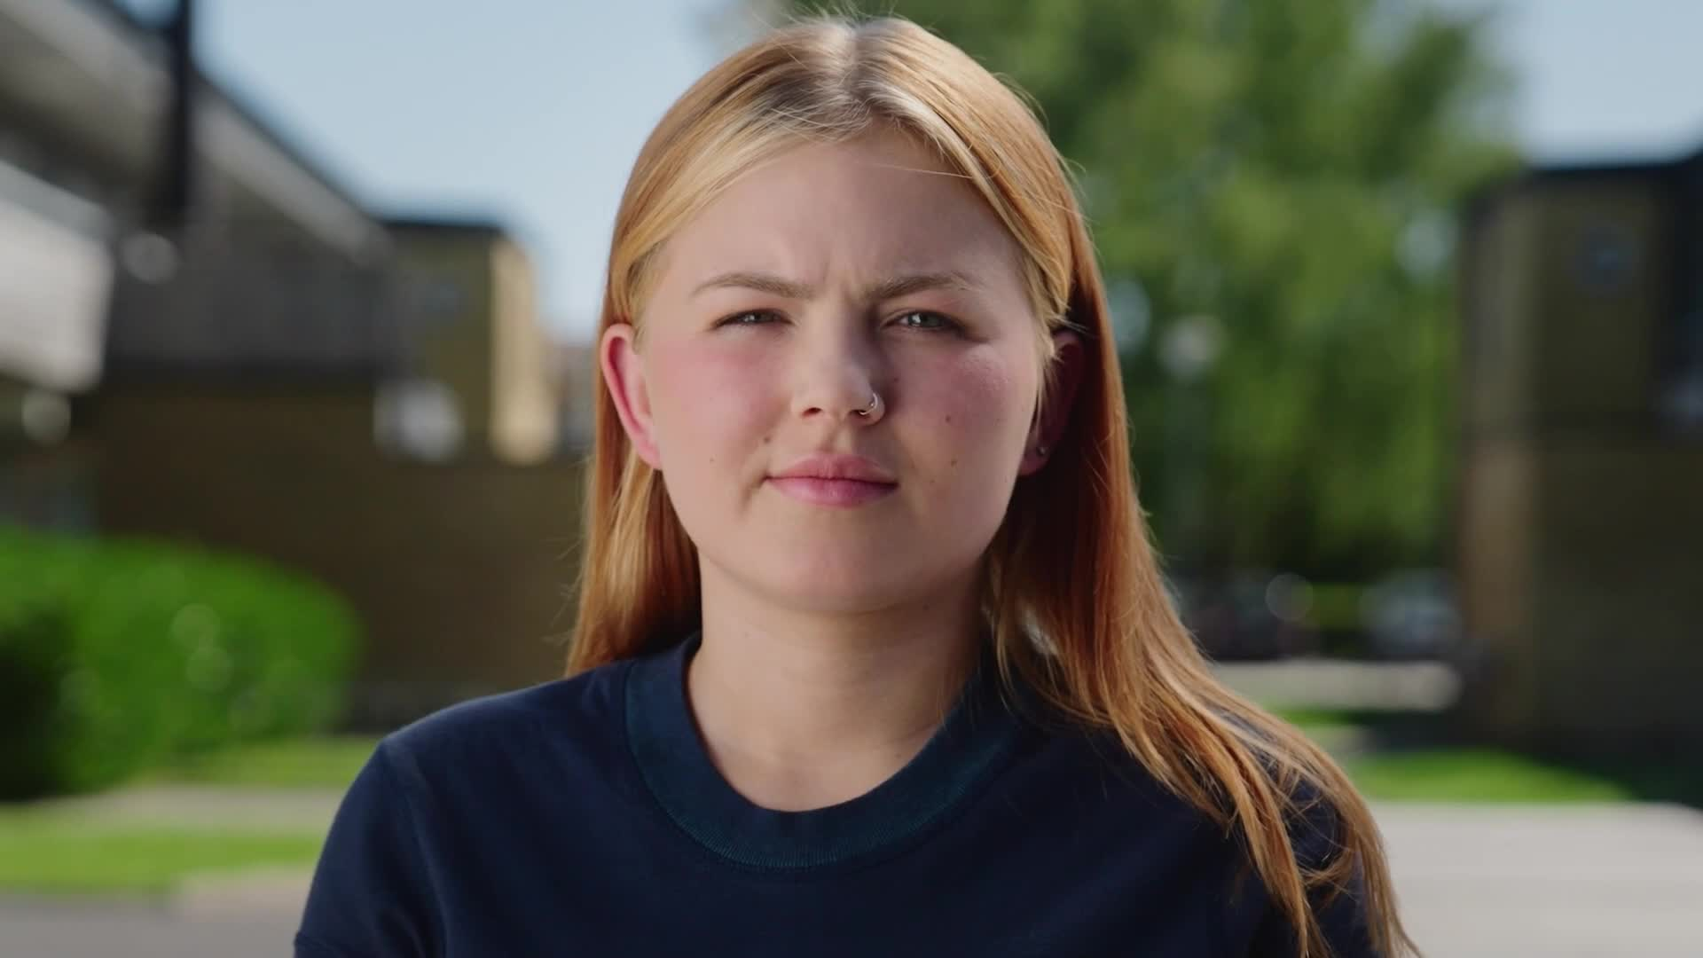
2025 infofilm: Placerade barn och ungas hälsa
https://qcnl.tv/p/8lq653XulXpwjecypFA6og
Notes:
Länk till filmen
https://qcnl.tv/p/8lq653XulXpwjecypFA6og
Den här filmen är tänkt att skapa en förståelse av vikten av att placerade barn och unga erbjuds både en fysisk och psykisk hälsoundersökning samt en oral hälsoundersökning.
Efter filmen kan du som visar bildspelet fråga om det finns någon som har några tankar eller reflektioner.

Slide 9
Hälsoproblem beror på olika saker
Barnet har inte fått de undersökningar som ingår i det generella barnhälsoprogrammet.
Det har saknats kontinuerlig kontakt med hälso- och sjukvården samt tandvården under uppväxten, även om barnet inte har varit placerat.
Ofta återkommande flyttar för barnet, både under placering och i perioder utan placering, kan leda till avbrott i vårdkontakter och förebyggande insatser.
Notes:
Barnhälsovården, elevhälsan och tandvården är viktiga för tidig upptäckt av riskfaktorer och hälsoproblem som kan bidra till en ogynnsam utveckling.
Forskningen visar att barn och unga som varit placerade inte alltid genomgått undersökningar som ingår i det generella barnhälsoprogrammet eller i den förebyggande tandhälsovården.
I de fall barnen eller de unga har haft kända besvär har de inte alltid fått adekvat vård för den.
En bidragande orsak kan vara att placerade barn och unga flyttar oftare än andra barn och unga.
Källor
Health care in Europe for children in societal out-of-home care. MOCHA Models of Child Health Appraised; 2018. Vinnerljung B. Hjern A och Munhälsa och tandvård för placerade barn. Socialstyrelsen; 2020.
Utsatta barns hälsa, Resultat av en undersökning av fysisk och psykisk hälsa hos barn vars behov utreds av socialtjänsten, Socialstyrelsen 2015.
Instabilitet bland barn och unga placerade i heldygnsvård enligt SoL och LVU. Placeringsmönster t.o.m. år 2020 bland barn och unga födda 1990-2004. Socialstyrelsen 2020.

Slide 10
Socialtjänsten, hälso- och sjukvården samt tandvården har ansvar för att hälsoundersökningen blir genomförd
Socialtjänsten är skyldig att initiera den fysiska, psykiska och orala hälsoundersökningen i anslutning till att ett barn placeras utanför det egna hemmet.
Regionen är skyldig att erbjuda en hälsoundersökning enligt lag 2017:209.
Notes:
Socialnämnden ska, om det inte är obehövligt, underrätta regionen om att ett barn eller en ung person i åldern 18-20 år, i anslutning till att vård utanför det egna hemmet inleds, ska erbjudas en sådan hälsoundersökning som avses i lagen (2017:209) om hälsoundersökning av barn och unga som vårdas utanför det egna hemmet. (22 kap. 7 § socialtjänstlagen).
Regionen ska på initiativ av socialnämnden erbjuda en hälsoundersökning i anslutning till att vård av ett barn eller en ung person i åldern 18-20 år inleds (1 § lagen (2017:209) om hälsoundersökning av barn och unga som vårdas utanför det egna hemmet )
Hälsoundersökningen består av två delar:
En fysisk- och psykisk (hälso-och sjukvårdens ansvar)
En oral (tandvårdens ansvar)
(Se HSLF-FS 2019:19).

Slide 11
En stor del av placerade barn och unga erbjuds ändå inte en hälsoundersökning
Socialtjänsten brister i att begära en hälsoundersökning.
Ett skäl till detta är att begreppet ”obehövligt” i lagtexten tolkas för snävt.
Det finns även andra hinder, till exempel hög arbetsbelastning och personalomsättning.
Notes:
I en nationell kartläggning av hälsoundersökningar av placerade barn och unga som Socialstyrelsen gjorde 2023 visade att endast 34 % av de barn och unga som var placerade hade genomgått en hälsoundersökning av den fysiska och psykiska hälsan och 15 % fick en undersökning av den orala hälsan. När begäran om hälsoundersökning skickades till regionerna ledde merparten av dem till att hälsoundersökningen genomfördes.
Kommunerna underrättade regionerna om behov av hälsoundersökning för endast 42 % av de barn och unga som placerades.
Den vanligaste anledningen till att kommunerna bedömde att en hälsoundersökning var obehövlig var att det handlade om en kortare placering (51 %). I 35 % av fallen angav kommunerna andra orsaker till att man inte hade underrättat regionen, än de som exemplifieras i förarbetena.
En hälsoundersökning kan enligt lagens förarbeten anses obehövlig om
1. barnet eller den unge under det senaste året har genomgått en hälsoundersökning,
2. placeringen förväntas bli mycket kortvarig eller
3. barnet eller den unge har erbjudits hälsoundersökning enligt lagen (2008:344) om hälso- och sjukvård åt asylsökande m.fl. (Se prop. 2016/17:59 s. 51)
Kartläggningen visar att det finns olika hinder för att hälsoundersökningarna ska komma till stånd. I kommunerna handlar det till exempel om hög personalomsättning och arbetsbelastning. För regionerna handlar det om flera hinder längs vägen till genomförandet av hälsoundersökningen. Det är exempelvis en stor utmaning att inhämta samtycken och få in nödvändigt underlag inför hälsoundersökningen. Det är också känt att omplaceringar är vanliga vilket kan komplicera arbetet med hälsoundersökningar. Informationsöverföring och samtyckesinhämtning kan försvåras över regiongränser.
Källa
Hälsoundersökningar av placerade barn och unga. Nationell kartläggning av hälsoundersökningar av placerade barn och unga. Socialstyrelsen 2023.

Slide 12
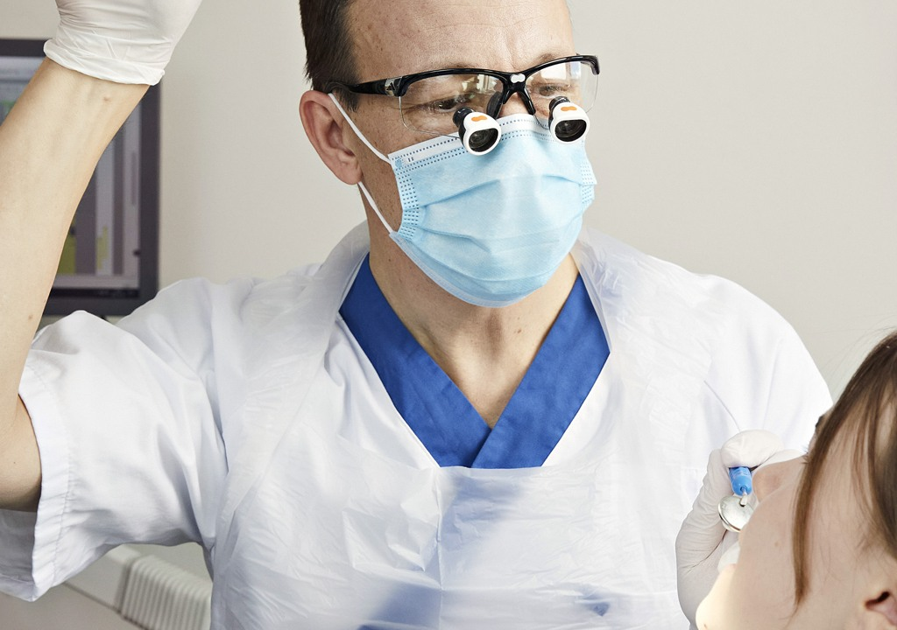
Det är viktigt att socialtjänsten initierar en hälsoundersökning
Barnets eller den unges behov av hälso- och sjukvård samt tandvård kan tillgodoses.
Socialtjänsten får en grund för planering och uppföljning av barnet eller den unges hälsa.
Notes:
Undersökningens syfte är att ge underlag för en medicinsk bedömning av barnets eller den unges behov av hälso- och sjukvård samt tandvård. Hälso- och sjukvården samt tandvården får också ett underlag för att kunna tillgodose behov av fortsatta kontakt med barnet eller den unge.
Hälso- och sjukvården och tandvården ska dokumentera respektive undersökning i ett utlåtande som socialnämnden ska få ta del av det . (Se 14 § HSLF-FS 2019:19). Utlåtandet är ett underlag för socialtjänstens arbete för att barnet eller den unge ska få sitt behov av hälso- och sjukvård och tandvård till godosett.

Slide 13
Så här ser det ut i vår kommun
Notes:
Här kan du skriva in hur många barn och unga som placerades under en period och hur många hälsoundersökningar som initierades.

Slide 14
Faktorer som bidrar till att initiera hälsoundersökningen
Socialsekreteraren ser nyttan med undersökningen.
BBIC:s begäran om hälsoundersökning finns i verksamhetssystemet.
Det är tydligt vem som ska skicka begäran och vart den ska skickas.
Notes:
I Socialstyrelsens kontakter med kommuner har de berättat om framgångsfaktorer till att hälsoundersökningarna blir genomförda.
Ytterligare en framgångsfaktor, enligt kommunerna, kan vara att det finns en utpekad funktion t. ex. en social administratör som praktiskt kan organisera hälsoundersökningen.

Slide 15
Vart ska begäran skickas?
Begäran skickas i regel till den region där barnet eller den unge vistas, men:
Det kan också finnas en regional överenskommelse om vart ni ska skicka begäran.
På SKR:s hemsida finns kontaktuppgifter till regionerna.
Notes:
Här kan det vara bra att ta upp om ni har någon regional överenskommelse.

Slide 16
HälsoSAMS innehåller stöd för att initiera en hälsoundersökning
Notes:
Socialstyrelsen har tagit fram HälsoSAMS ett stöd för arbetet med placerade barn och ungas hälsa. I stödet finns stöd även för att initiera en hälsoundersökning.

Slide 17
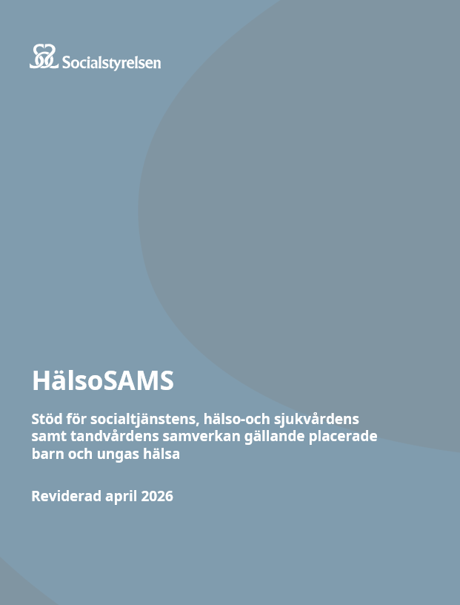
HälsoSAMS
Ett stöd för socialtjänstens, hälso- och sjukvårdens och tandvårdens arbete att följa gällande regelverk för att stärka placerade barn och ungas förutsättningar att få:
  en god fysisk, psykisk och oral hälsa
  Likvärdig och god hälso- och sjukvård efter behov samt
  lika god och regelbunden tandvård som alla barn.

Slide 18
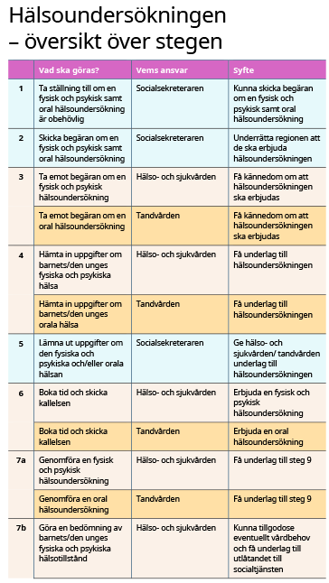
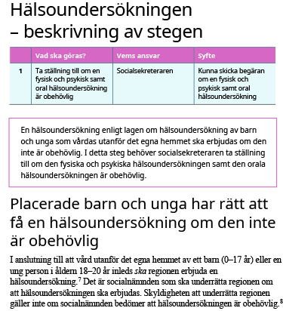
HälsoSAMS ger stöd för vad som ska göras, vem som har ansvar och syftet
För varje steg finns förklarande texter.
Det finns steg för faserna inför, under och inför avslut av en placering.
Stödet finns att ladda ner gratis på Socialstyrelsens webb.
Innehåller stöd för att initiera en hälsoundersökning
Notes:
Det finns bland annat steg för att initiera hälsoundersökningen och skicka begäran.
Tips till dig som visar bilderna!
Om du visar bilderna för socialsekreterare kan ni gå igenom steg 1 och 2 om du har skrivit ut eller beställt HälsoSAMS till deltagarna.

Slide 19
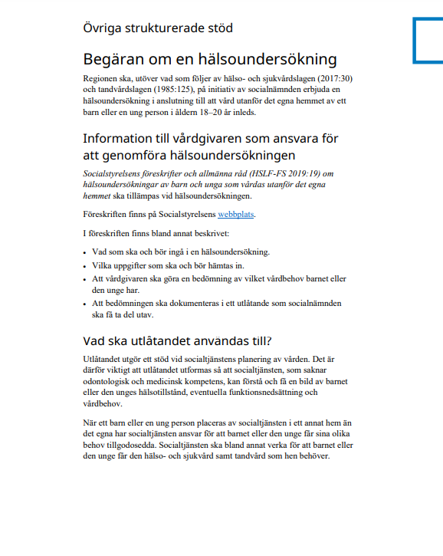
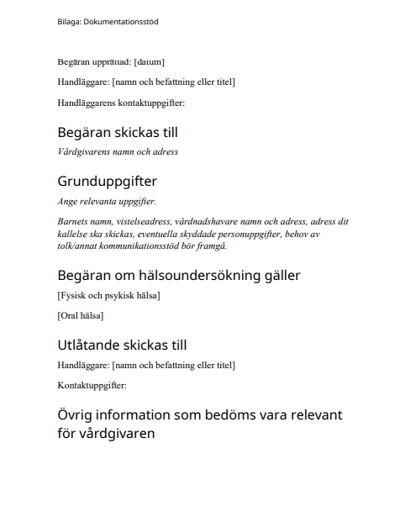
BBIC dokumentationsstöd för
Begäran om en hälsoundersökning
En begäran skickas till hälso-och sjukvården för den fysiska och psykiska hälsoundersökningen
En begäran skickas till tandvården för den orala hälsoundersökningen
Notes:
I BBIC finns ett dokumentationsstöd Begäran om en hälsoundersökning.
Tips till dig som visar bilderna!
Om du visar bilderna för socialsekreterare kan ni gå igenom begäran här när du visar denna bild. Du kan skriva ut begäran eller ta upp den på datorn.
https://www.socialstyrelsen.se/contentassets/1dba90bb5a614cf99168d35cee3a31d7/2025-1-9413-bilaga-dokumentationsstod.pdf

Slide 20
Diskussionsfrågor
2
Notes:
Här följer några förslag på diskussionsfrågor som kan användas i socialsekreterarnas arbetsgrupp, för arbetsledare, chefer eller politiker. Välj ut vilka frågor som är relevanta för er att diskutera.

Slide 21

Diskussion
Vilka rutiner har vi för att initiera en hälsoundersökning i vår kommun?

Slide 22
Diskussion
Vet vi vart vi ska skicka begäran?
Notes:
Här kan ni också prata om ni har BBIC begäran om en hälsoundersökning i ert IT system. Känner alla till den?

Slide 23
Diskussion
Vad kan vi göra i vår kommun för att initiera fler hälsoundersökningar?
Vad är nästa steg och behöver vi fatta några beslut?

Slide 24
Lycka till med arbetet att initiera hälsoundersökningar!
Har ni frågor eller vill lämna synpunkter, skriv till
eva.agaker@socialstyrelsen.se

